Slide 1
Kế thừa
Khóa học Java

Slide 2
Mục tiêu bài học
Hiểu được các các thuật ngữ
Biết cách tạo lớp kế thừa
Hiểu về các kiểu kế thừa trong java
Biết cách viết hàm tạo
Biết cách viết hàm hủy
Biết cách sử dụng từ khóa supper trong Java

Slide 3
Giới thiệu

Slide 4
KHÁI NIỆM
- Kế thừa là một cơ chế trong đó một đối tượng có thể kế thừa tất cả các thuộc tính và hành vi của đối tượng cha.
- Ý tưởng là các lớp mới có thể được xây dựng dựa trên các lớp hiện có.
- Lớp con kế thừa
+ sử dụng lại các phương thức và thuộc tính của lớp cha
+ thêm các phương thức và trường mới vào lớp con.

Slide 5
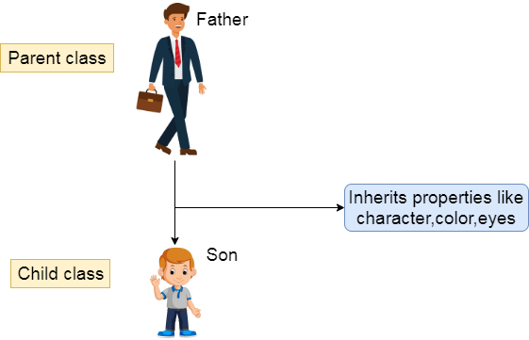
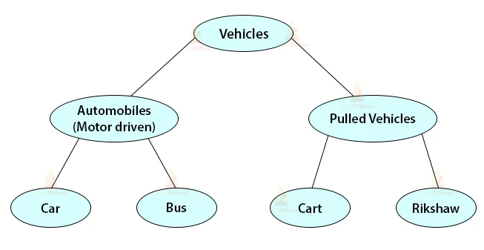
KHÁI NIỆM
Kế thừa trong thực tế

Slide 6
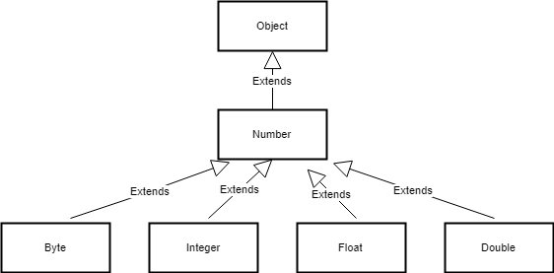
KHÁI NIỆM
Kế thừa trong Java

Slide 7
THUẬT NGỮ SỬ DỤNG TRONG THỪA KẾ
- Lớp: Một lớp là một nhóm các đối tượng có các thuộc tính chung; là một mẫu hoặc bản thiết kế mà từ đó các đối tượng được tạo ra.
- Lớp con (Sub Class/Child Class): Lớp con là lớp kế thừa từ lớp khác; còn được gọi là lớp dẫn xuất, lớp mở rộng.
- Lớp cha (Super Class/Parent Class): Lớp cha là lớp mà từ đó một lớp con kế thừa các phương thức và thuộc tính; còn được gọi là lớp cơ sở.
- Khả năng sử dụng lại: Khả năng sử dụng lại là một cơ chế tạo điều kiện cho người lập trình sử dụng lại các thuộc tính và phương thức của lớp hiện có khi bạn tạo một lớp mới.

Slide 8

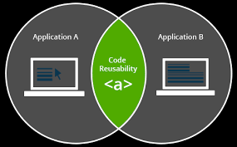
LÝ DO SỬ DỤNG TÍNH KẾ THỪA
- Khả năng sử dụng lại mã: Cho phép người lập trình tái sử dụng mã nguồn đã được viết trước mà không cần phải viết lại.
- Đạt được tính đa hình: Sử dụng ghi đè phương thức và phương thức ghi đè để có thể đạt được tính đa hình trong thời gian chạy.
- Lớp mới kế thừa tất cả các thao tác tính toán của lớp cũ.

Slide 9
KHAI BÁO
class Subclass-name extends Superclass-name
{
//methods and fields
}
Từ khóa extends để chỉ thị một lớp mới bắt nguồn từ một lớp hiện có.
Ý nghĩa của "extends” là mở rộng thêm các chức năng.

Slide 10
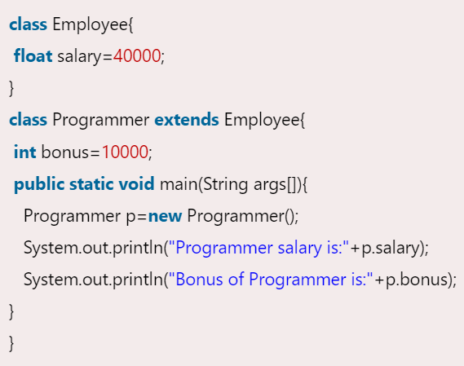
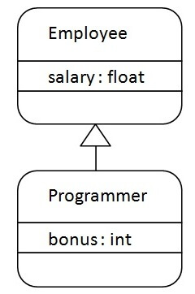

KHAI BÁO

Slide 11
Các kiểu kế thừa

Slide 12
CÁC KIỂU KẾ THỪA
1. Kế thừa đơn
2. Kế thừa đa cấp
3. Kế thừa phân cấp
4. Kế thừa bội
5. Kế thừa lai

Slide 13
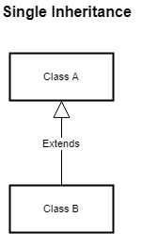
KIỂU KẾ ĐƠN (SINGLE)
Khai báo
class A{
//Do something
}
class B extends A{
//Do something
}

Slide 14
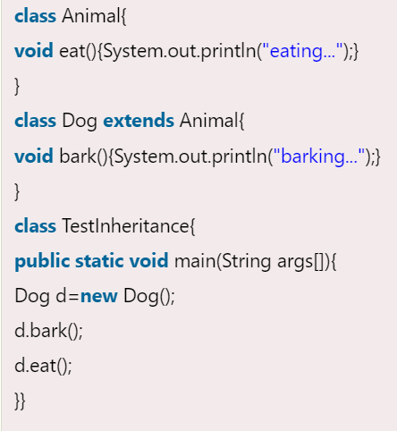
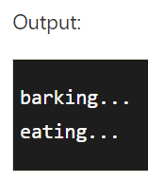
KIỂU KẾ ĐƠN (SINGLE)

Slide 15
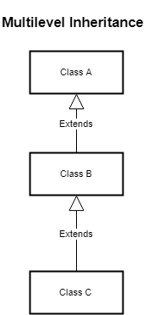
KẾ THỪA ĐA CẤP (MULTILEVEL)
Khai báo
class A{
//Do something
}
class B extends A{
//Do something
}
class C extends B{
//Do something
}

Slide 16
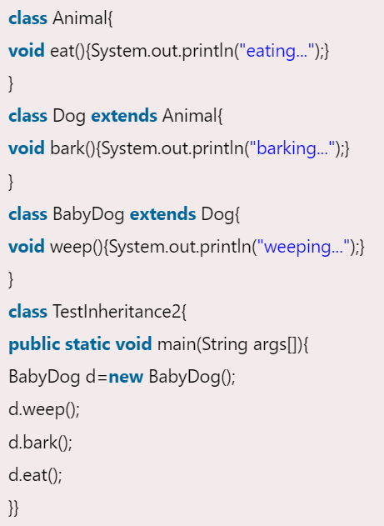
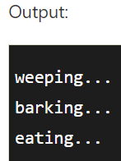
KẾ THỪA ĐA CẤP (MULTILEVEL)

Slide 17
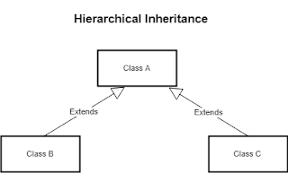
KẾ THỪA PHÂN CẤP (HIERARCHICAL)
Khai báo
class A{
//Do something
}
class B extends A{
//Do something
}
class C extends A{
//Do something
}

Slide 18
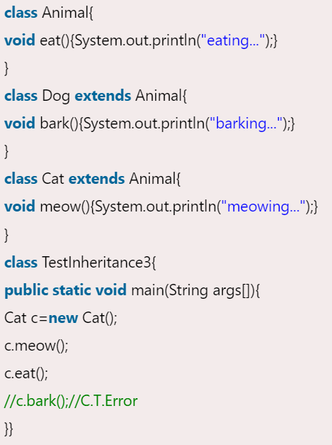
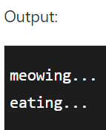
KẾ THỪA PHÂN CẤP (HIERARCHICAL)

Slide 19
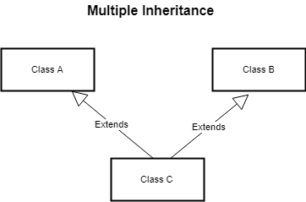
KẾ THỪA BỘI (MULTIPLE)
- Một lớp có nhiều hơn một lớp cha và kế thừa các đặc trưng từ tất cả các lớp cha.
- Java không hỗ trợ kế thừa bội.
- Java chỉ có thể đạt được kế thừa bội thông qua Interfaces.

Slide 20
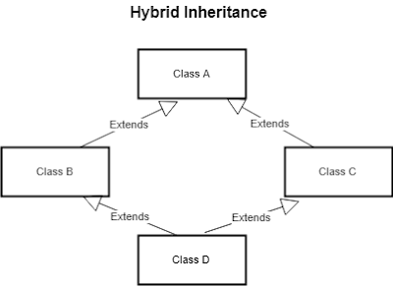
KẾ THỪA LAI (HYBRID)
- Kế thừa lai là sự kết hợp của hai hoặc nhiều loại thừa kế trên.
- Vì Java không hỗ trợ kế thừa bội, nên kế thừa lai cũng không thể thực hiện được với các lớp.

Slide 21
Hàm tạo

Slide 22
KHÁI NIỆM
- Hàm tạo trong Java là một phương thức đặc biệt được sử dụng để khởi tạo các đối tượng.
- Mỗi khi một đối tượng được tạo bằng từ khóa new(), ít nhất một hàm tạo được gọi.
- Tại thời điểm gọi hàm tạo, đối tượng sẽ được bộ nhớ cấp phát.
- Hàm tạo được sử dụng để thiết lập các giá trị ban đầu cho các thuộc tính đối tượng

Slide 23
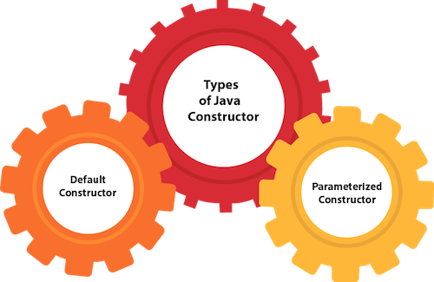
CÁC LOẠI HÀM TẠO
- Hàm tạo mặc định (hàm tạo không tường minh)
- Hàm tạo được tham số hóa (hàm tạo tường minh)

Slide 24
QUY TẮC VIẾT HÀM TẠO
- Tên hàm tạo phải giống với tên lớp của nó
- Một hàm tạo không được có dữ liệu kiểu trả
- Các từ khóa không dùng với hàm tạo:
+ abstract
+ final
+ static
+ synchronized.

Slide 25
HÀM TẠO MẶC ĐỊNH
Khai báo
public class className{
// Class definition
}
Hàm tạo mặc định được sử dụng để cung cấp các giá trị mặc định cho đối tượng như 0, null, v.v., tùy thuộc vào từng kiểu dữ liệu.

Slide 26
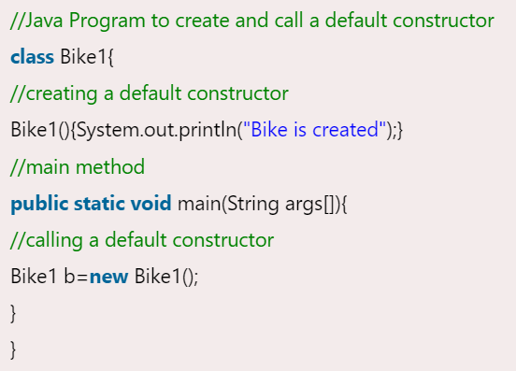
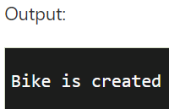
HÀM TẠO MẶC ĐỊNH

Slide 27
Hàm tạo được tham số hóa
Khai báo
public className(parameterList) {
// parameterList is a list of values and their types for example:
// type1 data1, type2 data2, ....
// Assign the input parameters to class members
// Perform any other task required
}
Hàm tạo được tham số hóa được sử dụng để cung cấp các giá trị khác nhau cho các đối tượng riêng biệt.

Slide 28
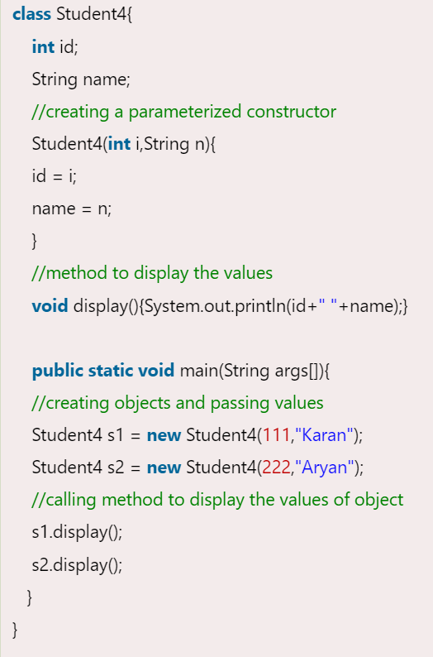

HÀM TẠO ĐƯỢC THAM SỐ HÓA

Slide 29
NẠP CHỒNG HÀM TẠO
- Hàm tạo giống như một phương thức nhưng không có kiểu trả về.
- Hàm tạo có thể nạp chồng như các phương thức Java.
- Nạp chồng hàm tạo là một kỹ thuật có nhiều hơn một hàm tạo với các danh sách tham số khác nhau.

Slide 30
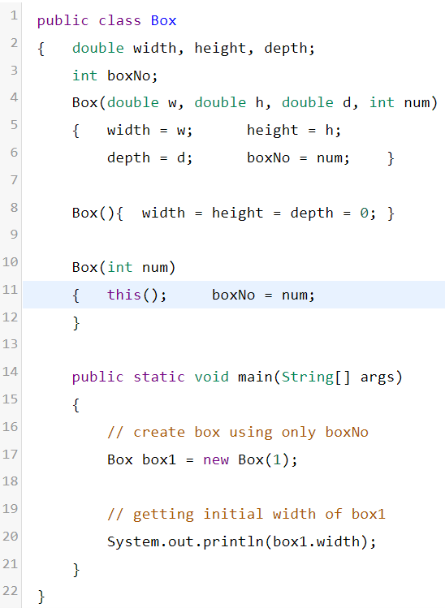
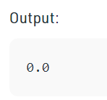
NẠP CHỒNG HÀM TẠO

Slide 31
SO SÁNH VỚI PHƯƠNG THỨC
Hàm tạo | Phương thức
Dùng để khởi tạo trạng thái của một đối tượng. | Dùng để thực hiện hành vi của một đối tượng.
Không có kiểu dữ liệu trả về. | Phải có kiểu trả về.
Có thể được gọi ngầm định | Phải được gọi một cách tường minh
Trình biên dịch Java cung cấp một hàm tạo mặc định nếu không có bất kỳ hàm tạo nào trong một lớp. | Phương thức không được trình biên dịch cung cấp trong mọi trường hợp.
Tên hàm tạo phải giống với tên lớp. | Tên phương thức có thể giống hoặc không giống tên lớp.

Slide 32
SAO CHÉP HÀM TẠO
Các cách sao chép:
- Bằng hàm tạo
- Bằng cách gán các giá trị của một đối tượng vào một đối tượng khác
- Bằng phương thức clone() của lớp Object

Slide 33
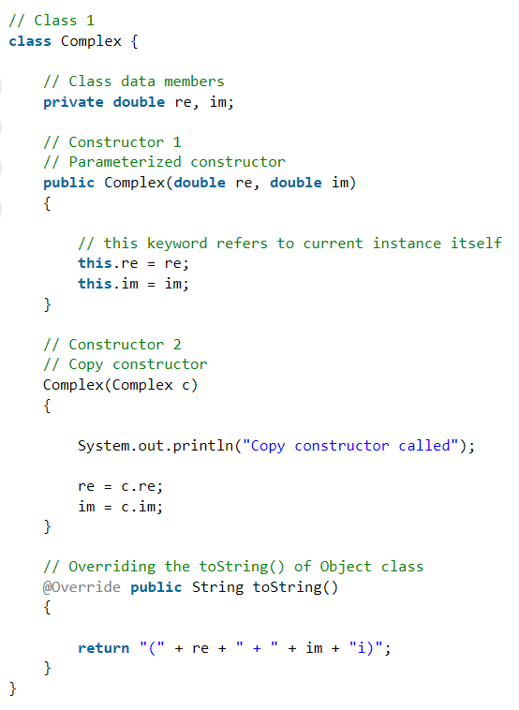
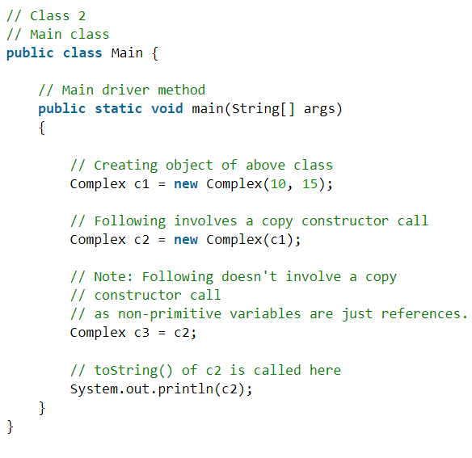

SAO CHÉP HÀM TẠO

Slide 34
Hàm hủy

Slide 35
GIỚI THIỆU
- Khi tạo một đối tượng của lớp, nó sẽ chiếm một khoảng trống trong bộ nhớ (heap). Để giải quyết vấn đề này, hàm hủy (destructor) nên được sử dụng.
- Hàm hủy được sử dụng để xóa hoặc hủy đối tượng giải phóng tài nguyên do đối tượng chiếm giữ.
- Không có khái niệm hàm hủy trong Java.
- Java cung cấp trình thu gom rác hoạt động giống như hàm hủy.
- Trình thu gom rác tự động xóa các đối tượng không sử dụng (đối tượng không còn được sử dụng) và giải phóng bộ nhớ.

Slide 36
PHƯƠNG THỨC FINALIZE
Lớp Java Object chứa phương thức finalize() hoạt động giống như hàm hủy.
Khai báo
protected void finalize throws Throwable()
{
//resources to be close
}

Slide 37
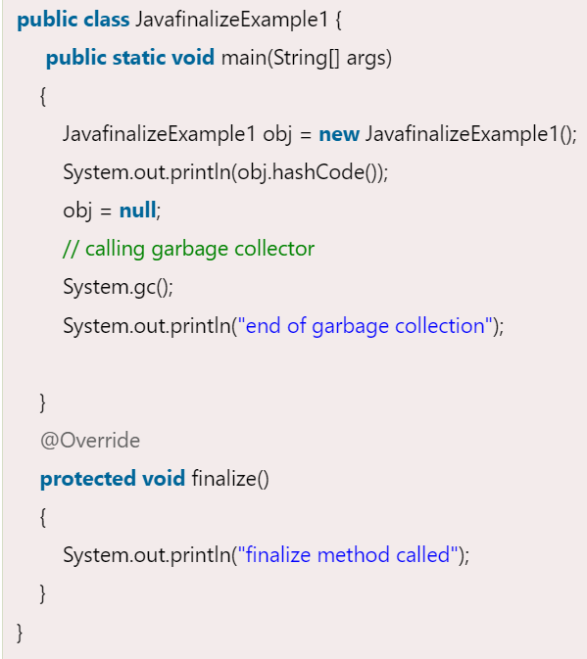
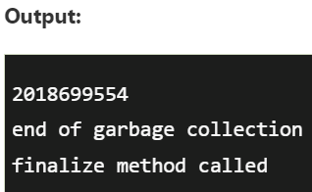
PHƯƠNG THỨC FINALIZE

Slide 38
TÍNH CHẤT CỦA PHƯƠNG THỨC FINALIZE
- Cung cấp chế độ bảo mật bổ sung.
- Đảm bảo việc sử dụng các tài nguyên bên ngoài trước khi tắt chương trình.
- Có thể được gọi bằng cách sử dụng chính phương thức đó hoặc gọi phương thức System.runFinalizersOnExit(true).
- Là một phương thức được bảo vệ của lớp Object
- Chỉ có thể được gọi chỉ một lần.
- Cần được gọi trong chương trình nếu muốn ghi đè phương thức.
- Các ngoại lệ xảy ra bởi phương thức finalize() đều bị bỏ qua.

Slide 39
SO SÁNH VỚI HÀM TẠO
Hàm tạo | Hàm hủy
Sử dụng để khởi tạo một thể hiện của lớp | Sử dụng để xóa hoặc hủy các đối tượng khi chúng không còn được sử dụng
Được gọi khi một thể hiện của một lớp được tạo | Được gọi khi một đối tượng bị hủy hoặc giải phóng
Cấp phát bộ nhớ | Giải phóng bộ nhớ
Có thể Overloading | Không cho phép Overloading
Có thể có đối số được truyền cho hàm tạo | Không có đối số nào có thể được chuyển vào hàm hủy

Slide 40
Từ khóa supper trong Java

Slide 41
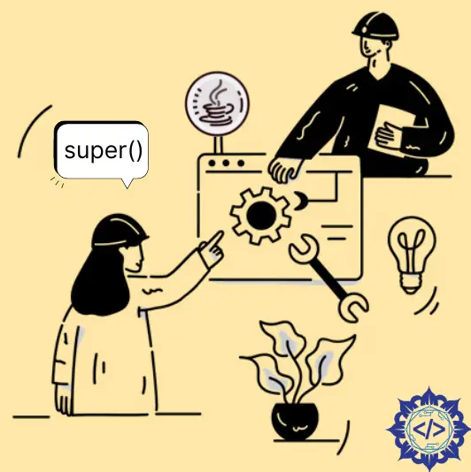
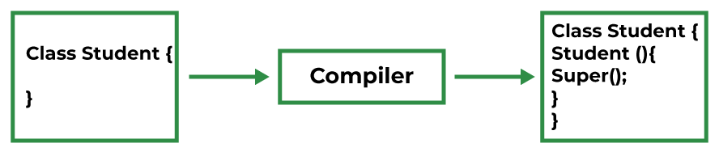
KHÁI NIỆM
Từ khóa super là một biến tham chiếu được sử dụng để tham chiếu đến đối tượng lớp cha một cách trực tiếp.
Bất cứ khi nào thể hiện của lớp con được tạo ra, một thể hiện của lớp cha được tạo ra hoàn toàn và được tham chiếu bằng biến tham chiếu super.

Slide 42
CÁC CÁCH SỬ DỤNG TỪ KHÓA SUPPER
Có 3 cách:
- Tham chiếu trực tiếp biến thể hiện của lớp cha
- Gọi trực tiếp phương thức của lớp cha.
- Gọi trực tiếp hàm tạo của lớp cha.

Slide 43
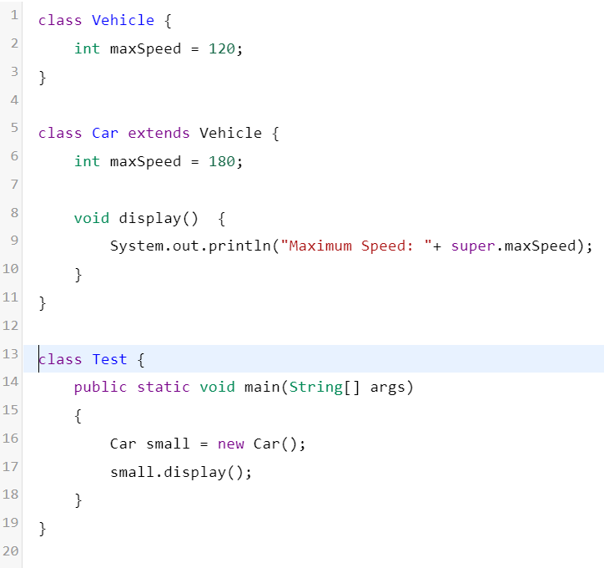

THAM CHIẾU TRỰC TIẾP
Từ khóa super được sử dụng
- để truy cập thành viên dữ liệu hoặc thuộc tính của lớp cha.
- nếu lớp cha và lớp con có cùng các thuộc tính.

Slide 44
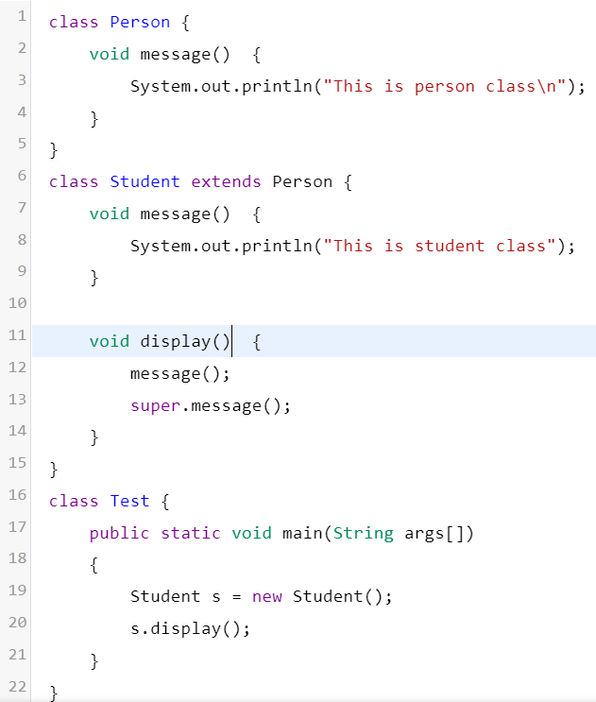
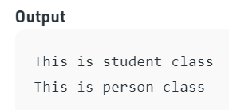
GỌI TRỰC TIẾP PHƯƠNG THỨC CỦA LỚP CHA
Từ khóa super cũng có thể được sử dụng
- để gọi phương thức của lớp cha.
- nếu lớp con chứa phương thức giống như lớp cha, tức là nó được sử dụng nếu phương thức bị ghi đè.

Slide 45
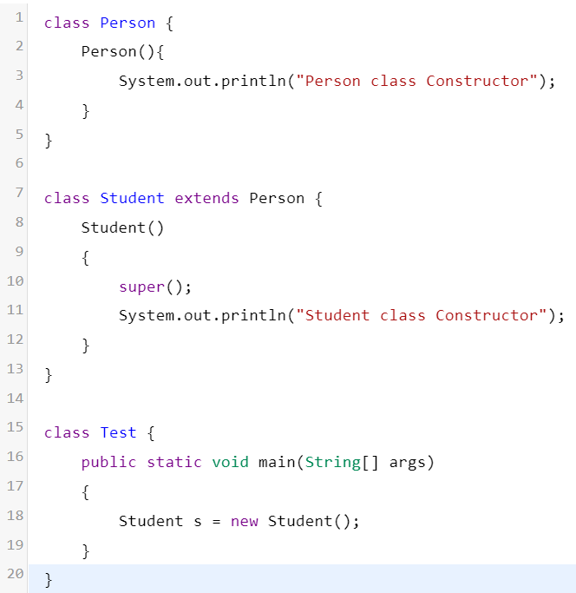
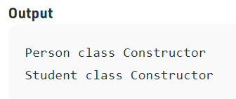
GỌI TRỰC TIẾP HÀM TẠO CỦA LỚP CHA
Từ khóa super cũng có thể được sử dụng để gọi hàm tạo của lớp cha.

Slide 46
Tóm tắt bài học
Bài học đề cập tới:
Khái niệm
Các thuật ngữ
Cú pháp
Các kiểu kế thừa trong java
Hàm tạo
Hàm hủy
Từ khóa supper trong Java

Slide 47

Tóm tắt bài học
Bài học đề cập tới:
Các dạng câu lệnh IF
Câu lệnh SWITCH

